Slide 1
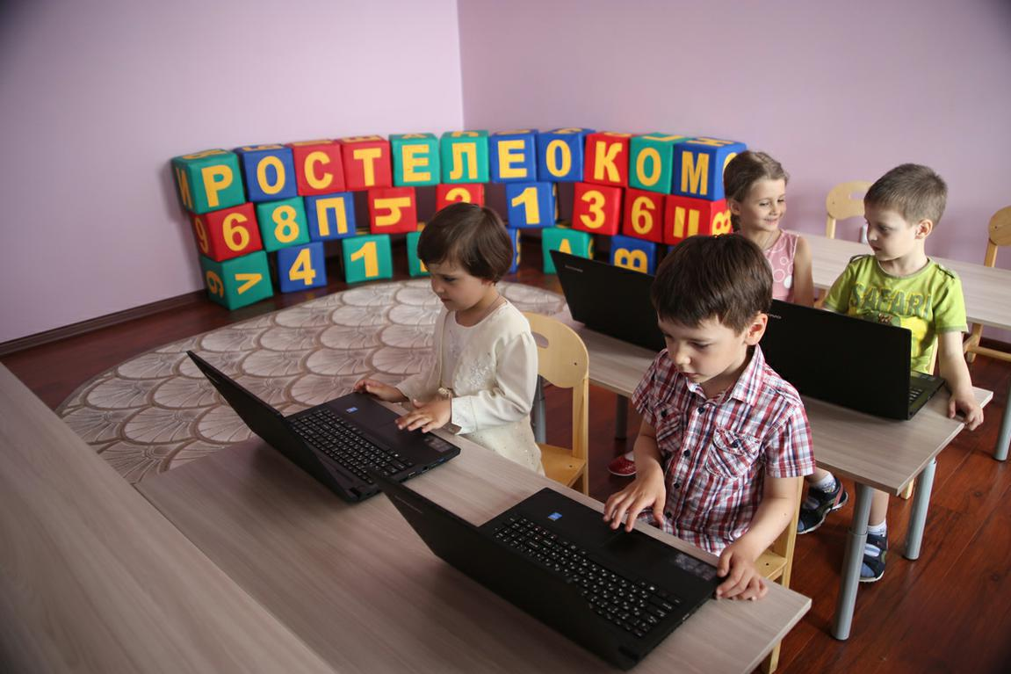
Использование электронных образовательных ресурсов в ДОУ

Slide 2

Использование информационно-коммуникативных технологий в образовательном процессе в учреждении дошкольного образования – одна из актуальных проблем дошкольной педагогики. В улучшении организации учебно-воспитательной работы с детьми и повышении ее качества большую помощь педагогам детского сада оказывают электронные образовательные ресурсы.

Slide 3
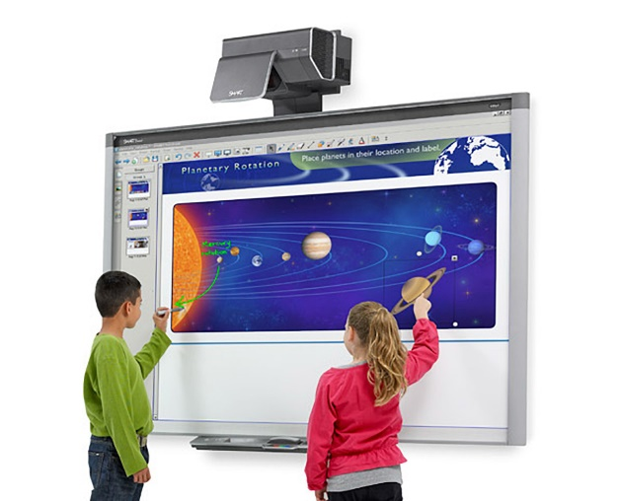
В нашем детском саду педагоги используют разнообразное оборудование:
компьютеры, интерактивная доска, интерактивный стол, планшеты, проектор,
фотокамера.
Наиболее современным и эффективным для воспроизведения ЭОР является компьютер. Использование интерактивной доски позволяет задействовать все основные сенсорные системы детей дошкольного возраста – визуальную, слуховую и кинестетическую, что делает образовательный процесс более эффективным.

Slide 4
Классификация электронных образовательных ресурсов включает:
1) текстографические – самые простые из электронных образовательных ресурсов, отличающиеся от традиционных полиграфических учебников базой предъявления текстов и иллюстраций (материал предъявляется на экране компьютера, а не на бумажных носителях);
2) гипертекстовые – с навигацией по тексту в виде гиперссылок, что позволяет получать пояснения встречающихся в тексте терминов и переходить в другие разделы текста;
3) мультимедиа ЭОР – использующие технологию мультимедиа, позволяющую (одновременно воспроизводить на экране компьютера некоторую совокупность учебных объектов, представленных различными способами: графика, анимация, фото, видео, анимация, звук).
Для повышения качества педагогического процесса могут использоваться такие электронные образовательные ресурсы, как презентационные материалы, электронные учебники, обучающие программы и другие. Каждый тип электронных ресурсов в образовательном процессе детского сада решает ограниченный круг специфических задач.

Slide 5

Сегодня уже можно говорить, что внедрение компьютера в систему дидактических средств дошкольного образовательного учреждения является мощным фактором обогащения интеллектуального, нравственного, эстетического развития ребенка, а значит, приобщения его к миру информационной культуры. Однако, несмотря на значительные возможности электронных образовательных ресурсов в работе с детьми дошкольного возраста, они еще не нашли здесь должного применения.
До сих пор отсутствует методика использования электронных образовательных ресурсов в педагогическом процессе, систематизация компьютерных развивающих программ, не сформулированы единые программно-методические требования к компьютерным занятиям.

Slide 6

Главные условия внедрения компьютера в образовательный процесс детских дошкольных учреждений состоят в том, чтобы с детьми работали специалисты:
знающие технические возможности компьютера и владеющие навыками работы с ним;
выполняющие санитарные нормы и правила использования компьютера в детских учреждениях;
ориентирующиеся в компьютерных программах, разработанных специально для дошкольников;
знающие этические правила применения компьютера и владеющие методикой приобщения детей к новым технологиям;
знающие возрастные анатомо-физиологические и психические особенности маленьких детей;
знающие воспитательно-образовательную программу в детских учреждениях.

Slide 7
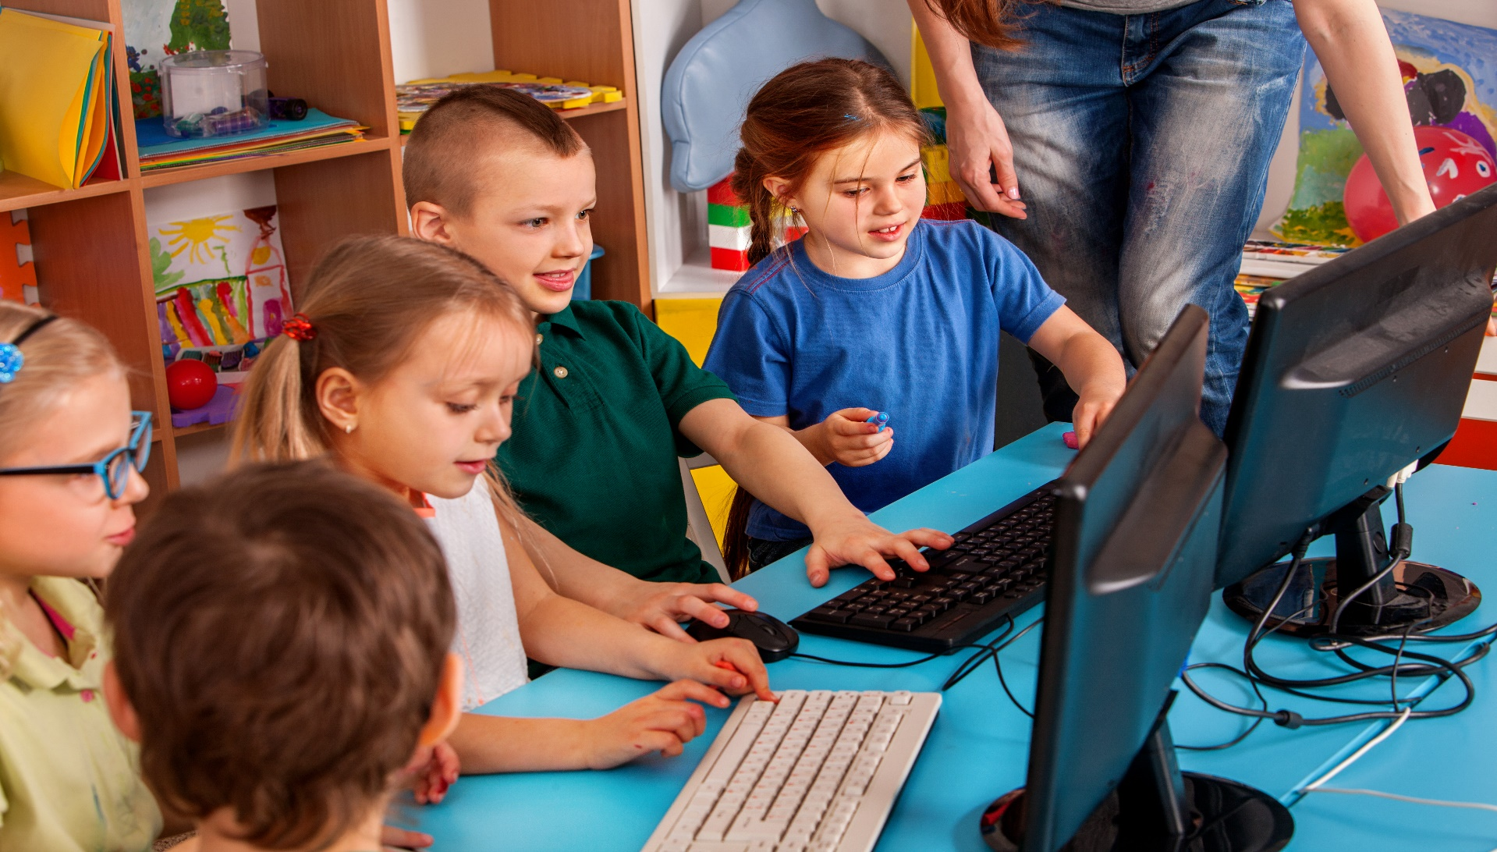
Электронные образовательные ресурсы (ЭОР) – хороший помощник в подготовке педагога к занятиям, например, для изучения новых методик, при подборе наглядных пособий к занятию, так же педагоги получают возможность профессионального общения в широкой аудитории пользователей сети Интернет, повышается их социальный статус.

Slide 8


